Slide 1
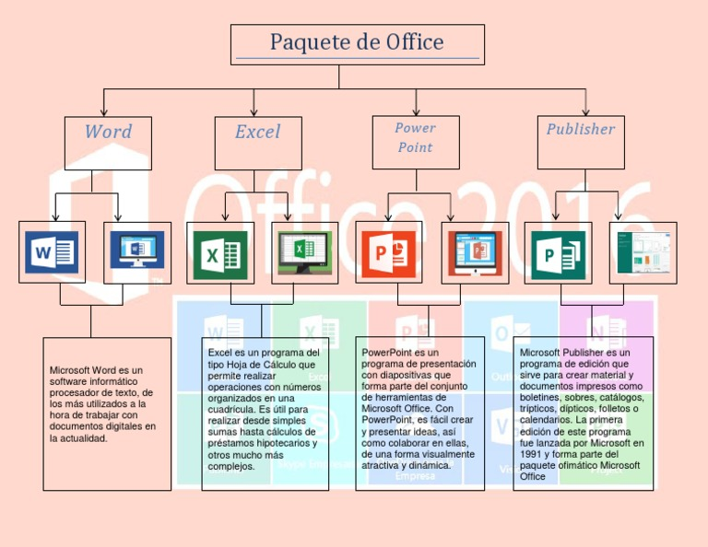

Slide 2
EL PROCESADOR DE TEXTOS
Un processor de texto es una aplicación informática que permite crear y editar documentos de texto en un computador. Se trata de un
software de múltiples funcionalidades para la redacción, con diferentes tipografías, tamaños de letra, colores, tipos de párrafos, efectos artísticos y otras opciones.
Algunas de las funciones de un procesador de texto son las siguientes:
● Escribir de corrido y una sola vez todo nuestro documento.
● Permiten con suma rapidez y flexibilidad hacer modificaciones al contenido.
● Cambiar en un instante palabras o frases repetidas por sinónimos.
● Permiten modificar en la marcha el escrito sin desperdiciar papel, ni tiempo.
● Se puede cambiar completamente el estilo, diseño, formato e incluso el tipo y tamaño de la letra deseada.
● Se puede verificar la ortográfica del documento.
● Analizar el documento desde distintos ángulos sin necesidad de imprimirlo.
● Crear Documentos estilo periodístico a base de columnas, con gráficos, imágenes o fotografías e incluso en formato cuadricular.
● Cuentan palabras, deshacen los cambios, imprimen partes, etc.

Slide 3
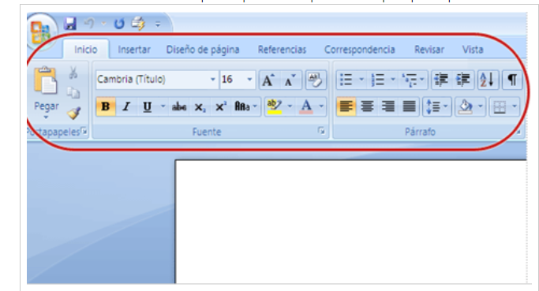
LA CINTA DE OPCIONES DE WORD

